Slide 1
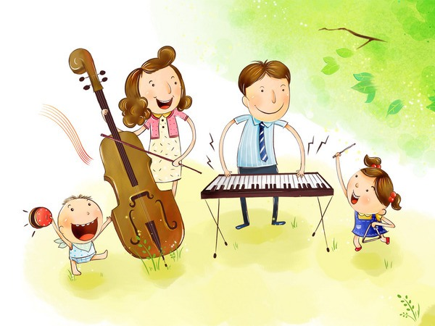
Детские музыкальные инструменты .своими руками.

Slide 2
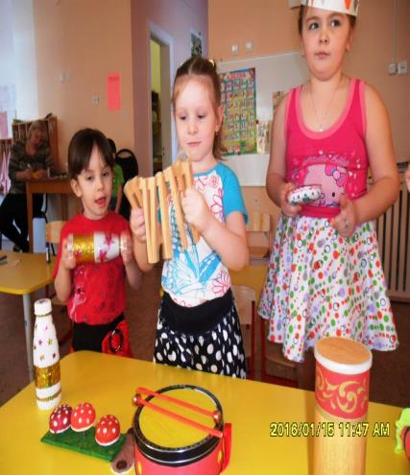
Музыкальные инструменты
Музыкальные инструменты для детей всегда остаются чудесными, необыкновенными притягательными предметами, на которых очень хочется сыграть. Ведь инструмент для детей – символ музыки, а тот, кто играет на нем – почти волшебник.
В процессе игры на инструментах ярко проявляются индивидуальные черты каждого: наличие воли, эмоциональность, сосредоточенность, воображение. Для многих этот вид деятельности помогает раскрыть духовный мир. Преодолеть застенчивость и скованность.

Slide 3
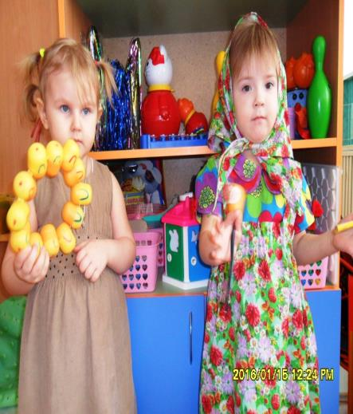
Так что же такое шум?
Шум — беспорядочные непериодические колебания звучащего тела.
В отличие от музыкальных звуков, шум не имеет точно определенной высоты.
К шумовым звукам относятся треск, дребезжание, скрип, шелест и т. д., а шумовые оркестровые инструменты -это устройства для получения шумов, которые создают определенный ритмический и тембровый колорит.

Slide 4
Сейчас в магазинах огромный выбор детских музыкальных инструментов (ДМИ), но приобрести эти игрушки удается далеко не каждому, да и необходимости в этом нет, ведь ребенок так быстро растет и развивается. А прежние игрушки перестают удовлетворять познавательным потребностям малыша. И необходимость в их обновлении растет с каждым днем.
Есть хороший выход. Можно самостоятельно конструировать игрушки и со временем их обновлять, видоизменять. Сделанный своими руками инструмент поможет вам приучить малыша к совместному труду. Для конструирования нужно не так уж и много – желание и чуть-чуть выдумки!
Итак, предлагаю вам проявить немного фантазии !

Slide 5
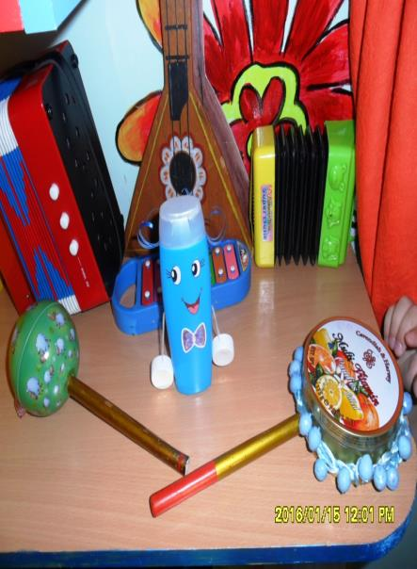
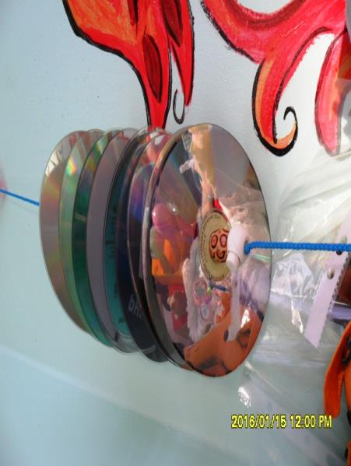

Slide 6
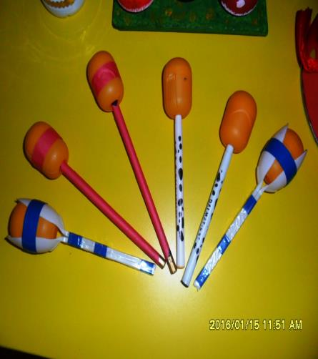
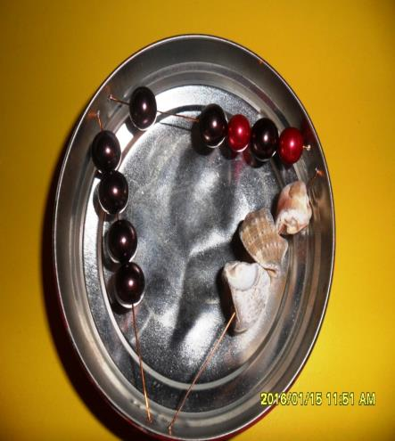

Slide 7
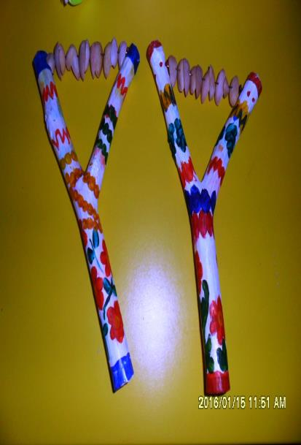
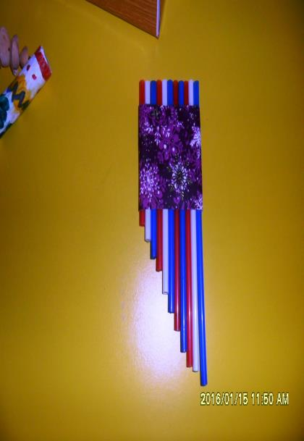

Slide 8
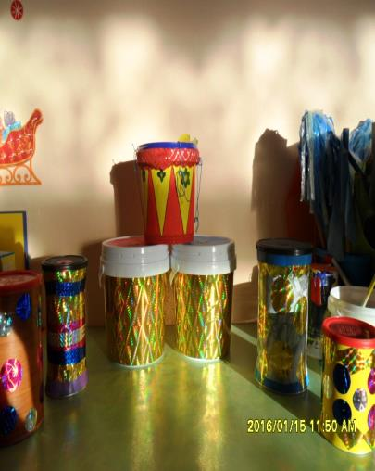
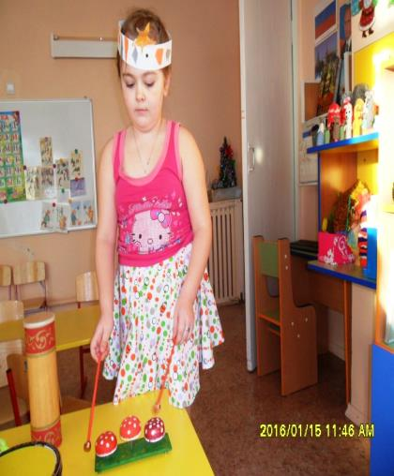

Slide 9
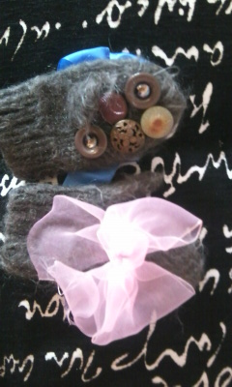
Музыкальные варежки

Slide 10
Берем старые варежки и ненужные пуговицы

Slide 11
С тыльной стороны украшаем варежки бантиками

Slide 12
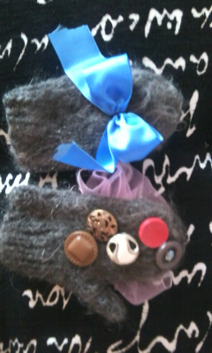
Любуемся готовой работой

Slide 13
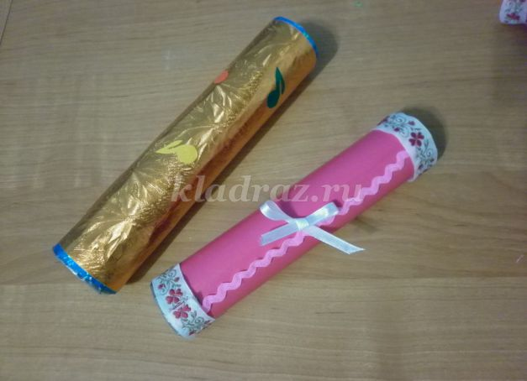
ШЕЙКЕР

Slide 14
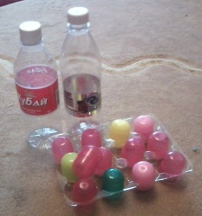
маракас
Всегда загадочно и желанно
исследование внутренностей
инструментов. Чтобы удовлетворить
любопытство своего чада.
Предлагаю сделать распространенный
в Южной Америке шумовой инструмент
маракас.
Настоящий маракас – это
пустая тыква, внутрь которой насыпают
горох. Мы сделаем маракас из
небольшой пластиковой бутылки или
футляра от киндер-сюрприза.

Slide 15
Насыпьте в футляр или в пластиковую бутылку гречневую крупу или рис, или манку (от крупы зависит степень громкости инструмента), закройте крышку …

Slide 16
И… маракас готов!!!
В бутылку побольше можно положить горох, бубенчики, бусенки, монетки и т.д. Можно поэксперементировать и насыпать разнообразные «звучащие» мелкие предметы в железные коробочки из-под конфет и леденцов. Тогда звук будет более звонким. Или в деревянные или в картонные коробочки разного размера и объема.
Если ребенок совсем еще мал, то открывающиеся части инструмента нужно надежно заклеить, например, скотчем.

Slide 17
барабан
Для изготовления барабана нам понадобятся:
Банка из-под майонеза;
Манная крупа или песок;
Использованные фломастеры;
Футляр от киндер-сюрприза;
Наполнитель для палочек (бусинки, мелкие пуговки, бисер или любая крупа).

Slide 18
Изготовление корпуса барабана и палочек-погремушек:
Возьмите банку из-под майонеза – это будет корпус барабана.
Внутрь банки насыпьте слой манной крупы или песка в 1 см (чтобы чуть приглушить звук барабана).
Плотно закройте крышку.
Возьмите два использованных фломастера.
Раскройте футляр от киндер-сюрприза, в одной части проделайте отверстие меньшее резьбы корпуса фломастера.
Ставьте в отверстие фломастер.
Футляр наполняем бисером или крупой, закрываем.
Оформляем барабан цветной бумагой.
Барабан готов к использованию!

Slide 19
гусли
Нам понадобятся:
Канцелярские резинки на струны;
Пакет из-под сока 1-1,5 л – для резонатора;
Две палочки (карандаша) – для порожков.
Натяните резинки на пакет по длине.
Под резинки-струны подложите палочку – они приподнимутся.
Вторую палочку-порожек подложите под «струны» параллельно первой или под углом к ней.
Настройку инструмента можно регулировать двояко: подобрав резинки разной толщины (чем толще резинка, тем ниже звук), или меняя угол между порожками. При этом изменится длина звучащей части струны, поскольку звучит та часть резинки, которая натянута между порожками. При одинаковой толщине струн, более короткая даст более высокий звук.
Играйте на гуслях, либо защипывая струны по очереди, либо проводя пальцем по всем струнам сразу.

Slide 20
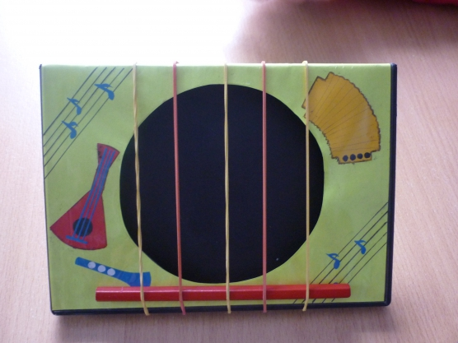

Slide 21
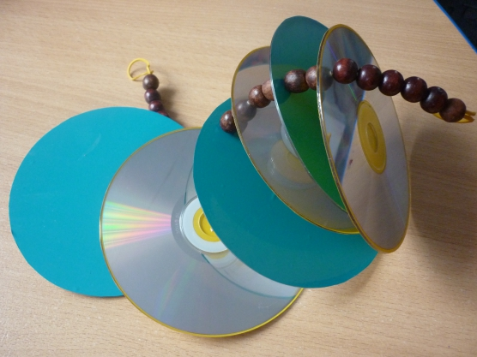
Трещотка

Slide 22
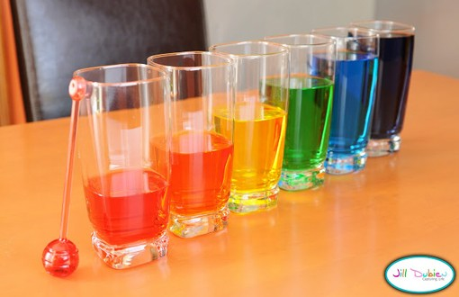
Радужный стаканофон

Slide 23
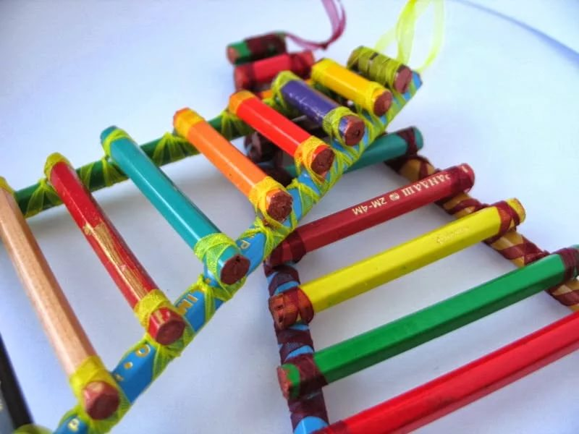
Ксилофон

Slide 25
Изготовление музыкальных инструментов своими руками –
– занятие полезное и увлекательное. Здесь нет четких правил и законов, поэтому любая идея легко превращается в реальность: раскрашивайте, привязывайте, приклеивайте, насыпайте, наливайте, пришивайте, экспериментируйте…
Главное – делайте музыку вместе, тогда она и малышу, и вам будет приносить отличное творческое настроение!

